Slide 1
Venkatraman的企業e化 轉型的五大階段
高 轉型改變的程度 低
企業經營範圍重新定義
企業網路再造
革命階段
企業流程再造
企業內部的整合
演化階段
企業內部區域化的改善
轉型的潛在利益 高

Slide 2
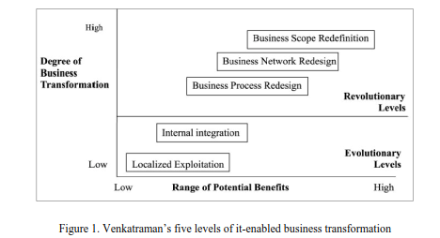
Venkatraman的企業e化 轉型的五大階段

Slide 3
Deise的企業e化轉型的 四大階段
企業價值
跨產業整合
產業轉型
價值鏈整合
通路改善
e化企業效能的發揮

Slide 4
Sawy的企業e化轉型模式

Slide 5
企業電子化策略
市場創造者 Market creator
通路重整 Channel reconfiguration
交易仲介商 Transaction intermediary
資訊仲介商 Infomediary
自助化的創新 Self-service innovator
供應鏈的創新 Supply chain innovator
掌握通路 Channel mastery
資料來源：O’Bbrien, 2003

